Slide 1
Министерство науки и высшего образования Российской Федерации
ФГАОУ ВО «Северо-Кавказский федеральный университет»
Координационный центр по вопросам формирования у молодежи активной гражданской позиции, предупреждения межнациональных и межконфессиональных конфликтов, противодействия идеологии терроризма и профилактики экстремизма СКФУ
Современное образование как фактор формирования общероссийской гражданской идентичности
Багдасарова Анна Борисовна, директор Координационного центра СКФУ
2022 год

Slide 2
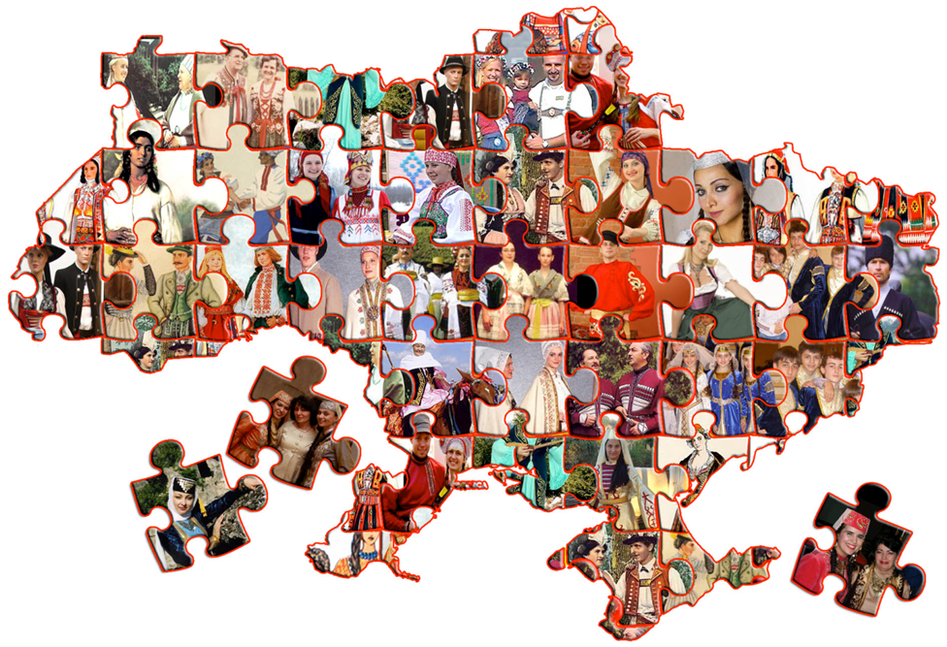
Россия – одно из крупнейших многонациональных государств мира
● национальный состав населения России отличается значительным культурным и языковым разнообразием;
● на территории России проживает более 190 этносов, каждый из которых богат своим уникальным культурным наследием и традициями

Slide 3
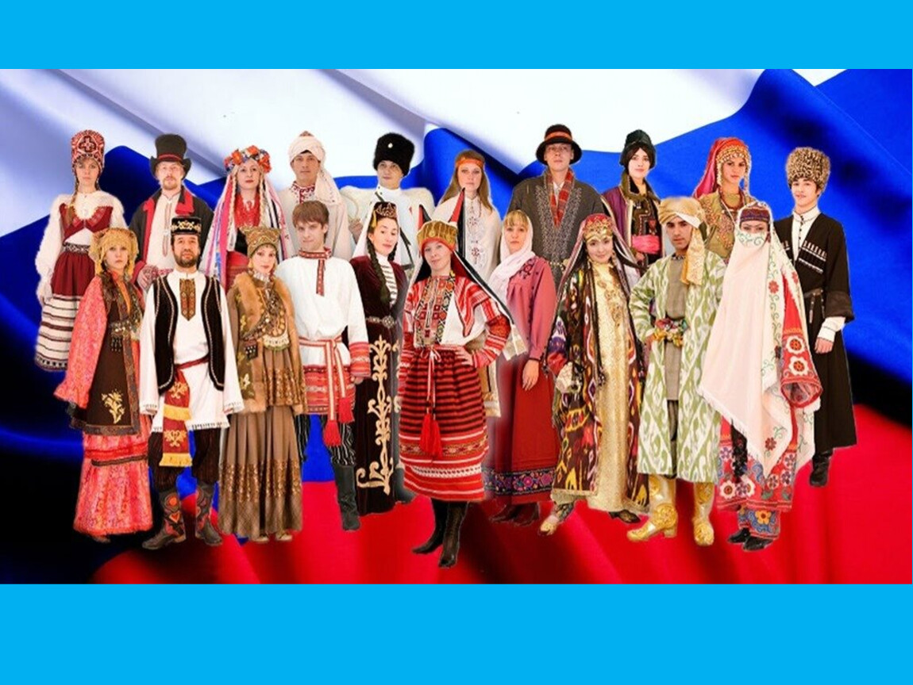
Государственная национальная политика
Многонациональный состав населения России диктует необходимость продуманной национальной политики, направленной на урегулирование межэтнических отношений, развитие культурной самобытности народов при сохранении целостности государства

Slide 4
Стратегия государственной национальной политики Российской Федерации на период до 2025 года
● в числе базовых целей, сформулированных в Стратегии государственной национальной политики Российской Федерации на период до 2025 года: малочисленных народов Российской Федерации:
сохранение национального многообразия;
поддержка национально-культурных объединений;
коренных малочисленных народов Российской Федерации

Slide 5
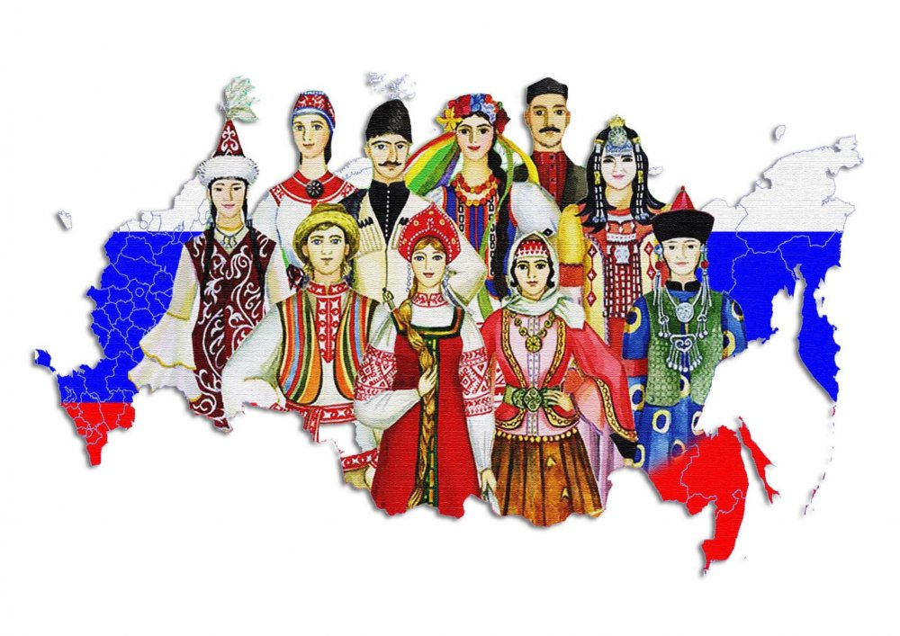
Стратегия государственной национальной политики Российской Федерации на период до 2025 года

Slide 6
Стратегия государственной национальной политики Российской Федерации на период до 2025 года
Впервые в доктринальном документе о государственной национальной политике формулируются основные дефиниции:
а) государственная национальная политика Российской Федерации — это система стратегических приоритетов и мер, реализуемых государственными органами и органами местного самоуправления, институтами гражданского общества и направленных на укрепление межнационального согласия, гражданского единства, поддержку этнокультурного и языкового многообразия Российской Федерации, недопущение дискриминации по признаку социальной, расовой, национальной, языковой или религиозной принадлежности, а также на профилактику экстремизма и предупреждение конфликтов на национальной и религиозной почве;
б) многонациональный народ Российской Федерации (российская нация) — сообщество свободных, равноправных граждан Российской Федерации различной этнической, религиозной, социальной и иной принадлежности, обладающих гражданским самосознанием;

Slide 7
Стратегия государственной национальной политики Российской Федерации
на период до 2025 года
г) общероссийская гражданская идентичность (гражданское самосознание) — осознание гражданами Российской Федерации их принадлежности к своему государству, народу, обществу, ответственности за судьбу страны, необходимости соблюдения гражданских прав и обязанностей, а также приверженность базовым ценностям российского общества;
д) межнациональные (межэтнические) отношения — взаимодействие людей (групп людей) разных национальностей (разной этнической принадлежности) в различных сферах трудовой, культурной и общественно-политической жизни Российской Федерации, оказывающих влияние на этнокультурное и языковое;
з) этнокультурное и языковое многообразие — совокупность всех этнических культур и языков народов Российской Федерации.

Slide 8
Традиционные российские духовно-нравственные ценности
91. К традиционным российским духовно-нравственным ценностям относятся, прежде всего, жизнь, достоинство, права и свободы человека, патриотизм, гражданственность, служение Отечеству и ответственность за его судьбу, высокие нравственные идеалы, крепкая семья, созидательный труд, приоритет духовного над материальным, гуманизм, милосердие, справедливость, коллективизм, взаимопомощь и взаимоуважение, историческая память и преемственность поколений, единство народов России. Традиционные российские духовно-нравственные ценности объединяют нашу многонациональную и многоконфессиональную страну.
Указ Президента Российской Федерации от 02.07.2021 г. № 400
http://www.kremlin.ru/acts/bank/47046

Slide 9
Защита традиционных российских духовно-нравственных ценностей, культуры и исторической памяти
1) укрепление гражданского единства, общероссийской гражданской идентичности, межнационального и межконфессионального согласия, сохранение самобытности многонационального народа Российской Федерации;
2) защита исторической правды, сохранение исторической памяти, преемственности в развитии Российского государства и его исторически сложившегося единства, противодействие фальсификации истории;
3) укрепление института семьи, сохранение традиционных семейных ценностей, преемственности поколений россиян;
4) реализация государственной информационной политики, направленной на усиление в массовом сознании роли традиционных российских духовно-нравственных и культурно-исторических ценностей, неприятие гражданами навязываемых извне деструктивных идей, стереотипов и моделей поведения;
http://www.kremlin.ru/acts/bank/47046

Slide 10
Защита традиционных российских духовно-нравственных ценностей, культуры и исторической памяти
5) развитие системы образования, обучения и воспитания как основы формирования развитой и социально ответственной личности, стремящейся к духовному, нравственному, интеллектуальному и физическому совершенству;
6) поддержка общественных проектов, направленных на патриотическое воспитание граждан, сохранение исторической памяти и культуры народов Российской Федерации;
7) укрепление культурного суверенитета Российской Федерации и сохранение ее единого культурного пространства;
8) сохранение материального и нематериального культурного наследия российского народа, популяризация достижений российской науки и техники, литературы, художественной культуры, музыки и спорта, в том числе путем доработки учебных программ образовательных организаций;
9) духовно-нравственное и патриотическое воспитание граждан на исторических и современных примерах, развитие коллективных начал российского общества, поддержка социально значимых инициатив, в том числе благотворительных проектов, добровольческого движения;
http://www.kremlin.ru/acts/bank/47046

Slide 11
Защита традиционных российских духовно-нравственных ценностей, культуры и исторической памяти
10) поддержка религиозных организаций традиционных конфессий, обеспечение их участия в деятельности, направленной на сохранение традиционных российских духовно-нравственных ценностей, гармонизацию российского общества, распространение культуры межконфессионального диалога, противодействие экстремизму;
11) формирование государственного заказа на проведение научных исследований, публикацию научно-популярных материалов, создание произведений литературы и искусства, кинематографической, театральной, телевизионной, видео- и интернет-продукции, оказание услуг, направленных на сохранение традиционных российских духовно-нравственных ценностей и культуры, защиту исторической правды и сохранение исторической памяти, а также обеспечение контроля качества выполнения этого государственного заказа;
http://www.kremlin.ru/acts/bank/47046

Slide 12
Защита традиционных российских духовно-нравственных ценностей, культуры и исторической памяти
12) защита и поддержка русского языка как государственного языка Российской Федерации, усиление контроля за соблюдением норм современного русского литературного языка, пресечение публичного исполнения, распространения через средства массовой информации продукции, в которой содержатся слова и выражения, не соответствующие указанным нормам (в том числе нецензурная лексика);
13) защита российского общества от внешней идейно-ценностной экспансии и внешнего деструктивного информационно-психологического воздействия, недопущение распространения продукции экстремистского содержания, пропаганды насилия, расовой и религиозной нетерпимости, межнациональной розни;
14) повышение роли России в мировом гуманитарном, культурном, научном и образовательном пространстве.

Slide 13
Российская идентичность
Государственническая
Гражданская
Цивилизационная
отождествление человека со своим государством, которое определяется наличием паспорта и фактом рождения на его территории
(россияне – лица, имеющие
гражданство РФ)
самоидентификация человека не столько с государством, сколько со своим народом как гражданской нацией, признание его значимости, представление о характере взаимоотношений граждан между собой
(россияне –
гражданская нация)
осознание человеком своей принадлежности к той или иной цивилизации
(россияне – этнокультурная историческая общность,
Россия – самобытная и уникальная цивилизация)

Slide 14
Патриотизм является компонентом российской идентичности, выступает как проявление «гражданственности» и находит выражение в деятельности, направленной на благо Отечества. Формирование патриотических чувств направлено на организацию усвоения ценностей гражданственности и любви к Родине, культурно-исторических и духовно-нравственных ценностей нашего общества и государства, генерирование национального самосознания; развитие чувства любви к Отечеству и гордости за принадлежность к своему народу, уважение национальных символов и святынь, готовность к достойному служению обществу и государству.

Slide 15
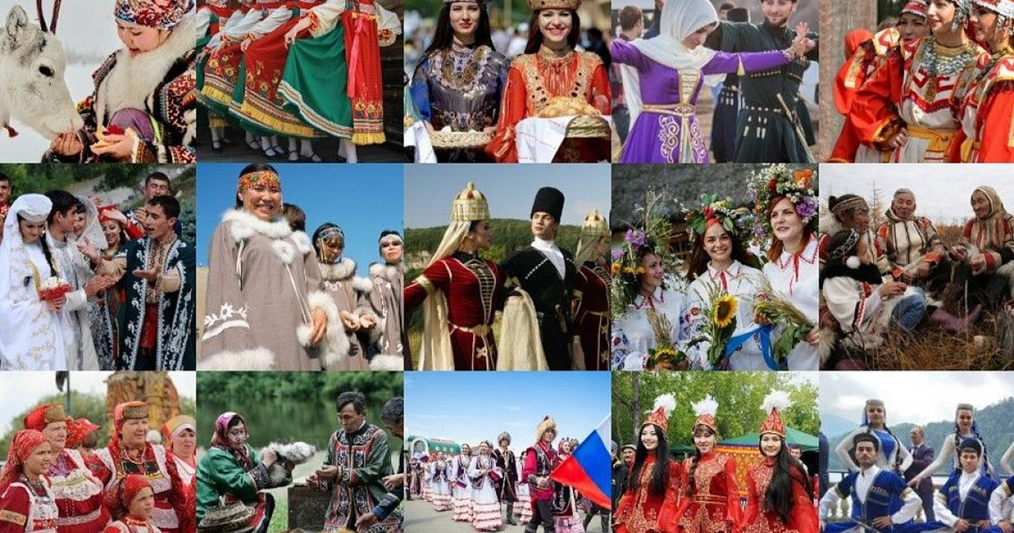
в Северо-Кавказском федеральном университете обучается свыше 24 тысяч человек, которые представляют более 90 национальностей, народностей и этнических групп из 81 региона России и 56 зарубежных государств, представители всех мировых религий

Slide 16
НАУЧНЫЕ ШКОЛЫ
«Этнические проблемы современности»
«Кавказоведения»
«Трансформация воспроизводства, расселения и образа жизни населения»
10 научно-образовательных центров
8 проблемных научно-исследовательских лаборатори

Slide 17
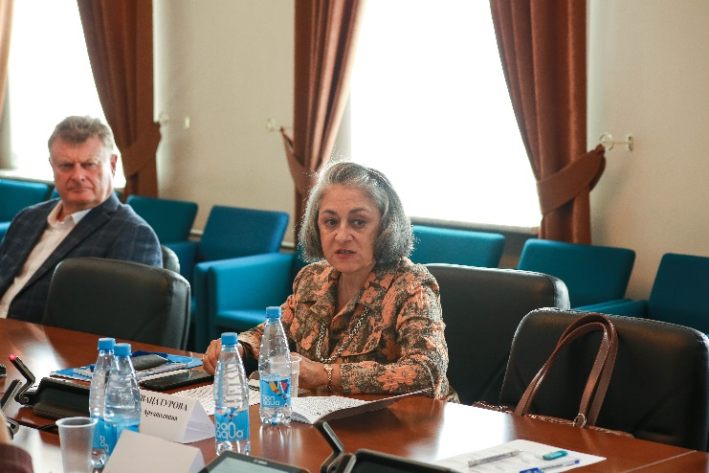
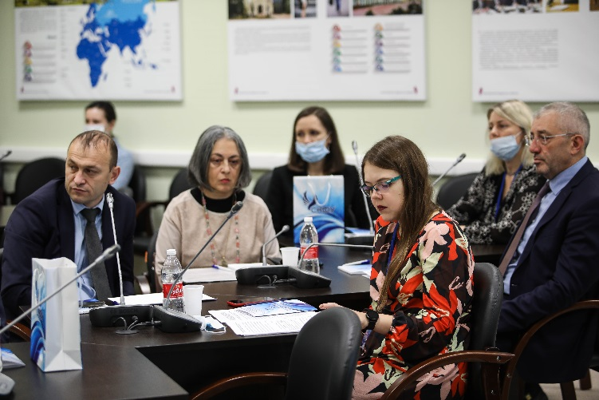
Учебно-методические и научно-практические мероприятия
Экспертная сессия «Перспективные направления в области профилактики идеологии терроризма» (22 октября 2021 года);
Региональный учебно-методический семинар «Профилактика экстремизма и терроризма: реализуемые проекты, позитивные практики и эффективные формы» (25 ноября 2021 года);
Региональный научно-методический семинар «Российская гражданская и цивилизационная идентичность: теоретические подходы, экспертиза и механизмы формирования» (10 декабря 2021 года).

Slide 18
НАУЧНЫЕ И УЧЕБНО-МЕТОДИЧЕСКИЕ МЕРОПРИЯТИЯ
экспертная сессия «Перспективные направления в области профилактики идеологии терроризма» (22 октября 2021 года);
региональный учебно-методический семинар «Профилактика экстремизма и терроризма: реализуемые проекты, позитивные практики и эффективные формы» (25 ноября 2021 года);
региональный научно-методический семинар «Российская гражданская и цивилизационная идентичность: теоретические подходы, экспертиза и механизмы формирования» (10 декабря 2021 года)

Slide 19
«РОССИЙСКАЯ ГРАЖДАНСКАЯ И ЦИВИЛИЗАЦИОННАЯ ИДЕНТИЧНОСТЬ»
Основы российской цивилизации – интегрированный курс для студентов всех направлений подготовки СКФУ
История государственных символов России
Современный российский патриотизм
Северный Кавказ в истории России
Этнология Юга России
Культура межнационального общения
Теория и практика совершенствования межнациональных отношений на Северном Кавказе
Основы социокультурной адаптации и интеграции
Журналистский дискурс о терроризме
Правовая культура
Правовая политика России в сфере противодействия терроризму
Основы профилактики идеологии экстремизма и терроризма

Slide 20
НАУЧНЫЕ И УЧЕБНЫЕ ИЗДАНИЯ

Slide 21
УЧЕБНЫЕ ПОСОБИЯ

Slide 22
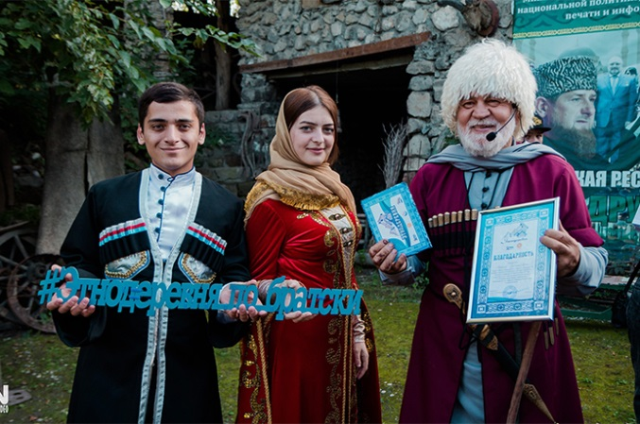
ВОСПИТАТЕЛЬНЫЕ И КУЛЬТУРНО-ПРОСВЕТИТЕЛЬСКИЕ МЕРОПРИЯТИЯ
Успешно функционирует орган студенческого самоуправления – Студенческий этнический совет СКФУ.
Студенческий этносовет СКФУ организовал и провёл Молодёжную межэтническую онлайн-акцию «1945: Победа одна на всех» (удостоена Почётным дипломом «За профессиональные Достижения в патриотическом воспитании» Всероссийского фестиваля-конкурса «Россия: этнический комфорт»);
Создан первый в университете виртуальный музей «Этнодеревня: маршрут побратимства». Культурно-просветительский проект СКФУ – фестиваль «Этнодеревня» в ноябре 2020 г. стал одним из победителей Конкурса-мониторинга Министерства науки и высшего образования России «Практики организации воспитательной работы с обучающимися образовательных организаций высшего образования».

Slide 23
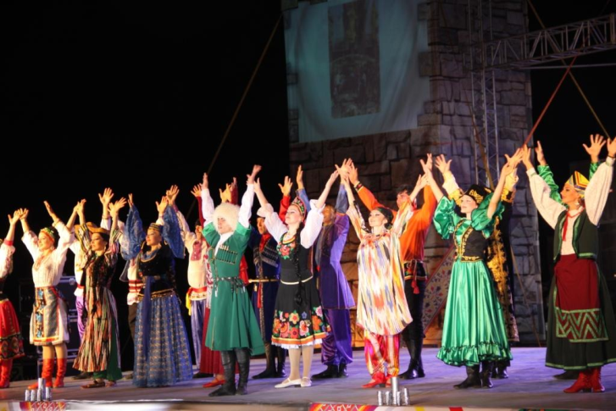
ОБРАЗОВАТЕЛЬНЫЙ КОМПЛЕКС РЕГИОНА
в условиях полиэтничного и поликонфессионального Северо-Кавказского федерального округа и в целях развития казачьего образования и патриотического воспитания молодежи одним из актуальных направлений работы координационного центра, как и университета в целом является работа на образовательный комплекс края и региона;
разработка программ элективных курсов по истории, культуре и традициям народов Российской Федерации, представляющих этническую карту СКФО, а также по истории, культуре и традициям казачества для школьников 9-11-х классов кадетской и казачьей направленности общеобразовательных организаций Ставропольского края.

Slide 24
Панельная дискуссии «Формирование российской национальной идентичности в молодежной среде в условиях ведения информационной войны» (20 апреля 2022 года) Всероссийское педагогическое собрание совместно с Институтом дополнительного профессионального образования Министерства науки и высшего образования Российской Федерации
Считать формирование российской национальной идентичности в молодежной среде составной частью пространства национальной безопасности России, самой важной воспитательной задачей вузов, студенческих и молодежных патриотических объединений.
Развернуть научно-исследовательские работы по методам и технологиям формирования российской национальной идентичности, что позволит объединить усилия научного и преподавательского сообщества по созданию привлекательных образов лидера России, власти и народа.
Сформировать сетевую модель патриотического воспитания молодежи. Включить в нее лучшие практики университетов страны и опыт образовательных организаций по патриотическому воспитанию на примерах Героев России, проходивших в них обучение. Обеспечить условия реализации этих практик в каждом конкретном вузе, включая просветительскую деятельность в данном направлении.
Использовать индивидуальные студенческие траектории в воспитании молодежи на основе сетевой модели.
Развернуть работу по профессиональной переподготовке и повышению квалификации преподавателей общественных дисциплин вузов и школ с учетом последних событий.
Разработать и внедрить специальные курсы по новейшей истории для студентов вузов, приуроченные к памятным датам в истории Отечества.
Создать при Министерстве науки и высшего образования Российской Федерации Научный координационный совет по формированию российской национальной идентичности среди студенческой молодежи.

Slide 25
КОНТАКТНАЯ ИНФОРМАЦИЯ
Багдасарова Анна Борисовна
8 (962) 453-55-85
abagdasarova@ncfu.ru

Slide 26
Спасибо за внимание!

